Slide 1
Laporan status cop & jcop CAFE
Mesyuarat Jawatankuasa Pelaksanaan dan Pemantauan Pembudayaan Ilmu JKR Bil. 3/2019
28 JUN 2019 – 25 SEPTEMBER 2019

Slide 2
Statistik pengunjung portal jcop cafe
7 DISEMBER 2018 – 3 MAC 2019 (Sumber: Google Analytics)
273
22
26 JUN 2019 – 25 SEPTEMBER 2019 (Sumber: Google Analytics)
272
26

Slide 3
STATISTIK INTERAKSI portal jcop cafe
TEMPOH: 1 JANUARI – 27 JUN 2019
BIL. | KATEGORI | 1 APRIL – 27 JUN 2019 | 26 JUN – 25 SEPT 2019
1. | SOALAN | 54 | 68
2. | JAWAPAN | 95 | 126
3. | KOMEN | 74 | 75
 | JUMLAH | 223 | 269
(+ 25%)
(+ 32%)
(+ 1%)
(+ 20%)

Slide 4
SOALAN TIADA JAWAPAN
TEMPOH: 26 JUN – 25 SEPTEMBER 2019
208
* 224 [4 MAC – 27 JUN 2019]
LANGKAH MITIGASI
Senarai soalan dihantar kepada Knowledge Managers CoP yang berkenaan untuk dipanjangkan kepada Moderator JCoP yang dinamakan
Bengkel Pemantapan JCoP dan JPedia
Roadshow JCoP dan JPedia

Slide 5
penAMBAHBAIKAN PORTAL Jcop cafe
KERJA MULA DILAKSANAKAN DARI 1 JUN HINGGA 30 JUN 2019
Fungsi @mention
Notifikasi Interaksi
Paparan Menarik
Pengguna JCoP Café boleh menggunakan fungsi @mention untuk tag Moderator/Pakar Rujuk Jabatan/Pakar Bidang Khusus
Moderator/Pakar Rujuk Jabatan/Pakar Bidang Khusus akan menerima notifikasi melalui emel apabila soalan baru diajukan oleh pengguna
Paparan Portal JCoP dan JCoP Cafe ditambahbaik bagi meningkatkan pengalaman pengguna

Slide 6
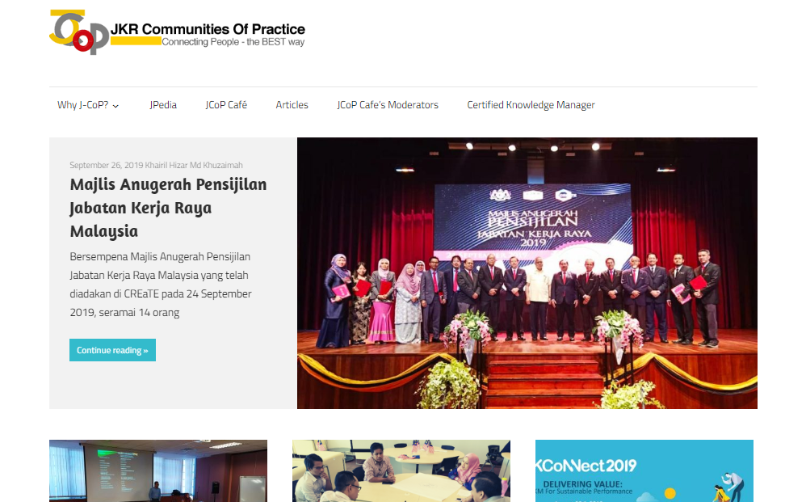
PORTAL Jcop cafe
LAMAN UTAMA

Slide 7
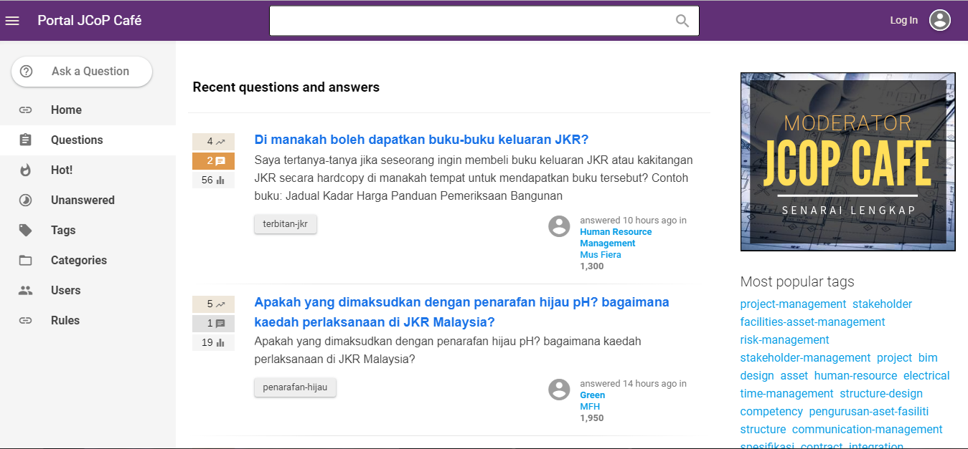
PORTAL Jcop cafe
LAMAN INTERAKTIF

Slide 8
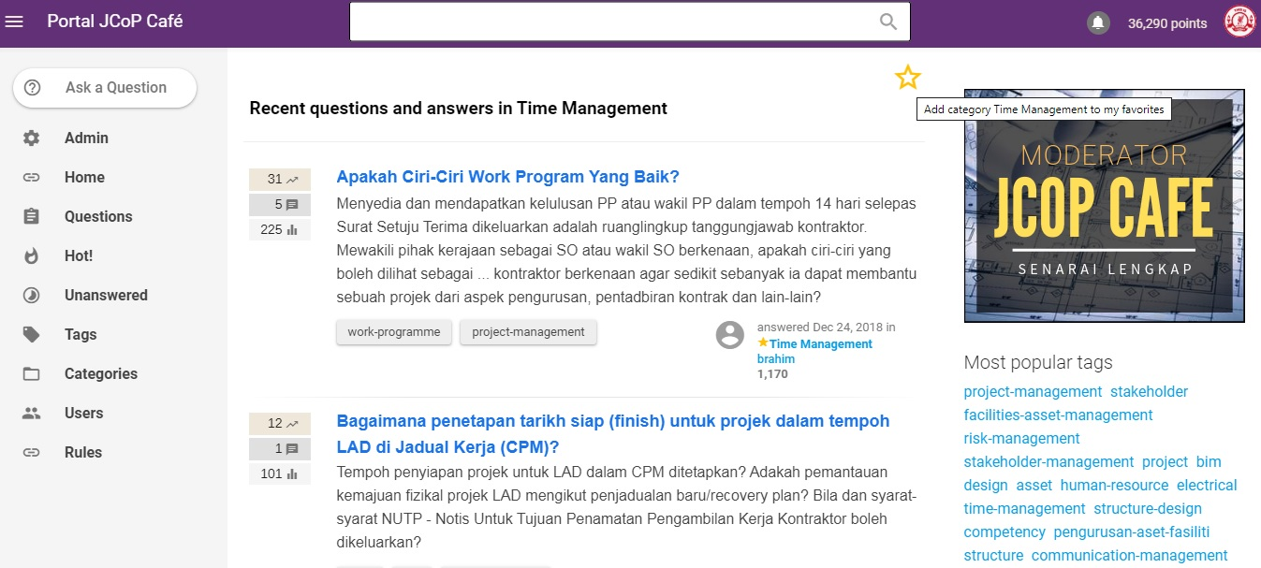
PORTAL Jcop cafe
LAMAN INTERAKTIF
“
Apabila pengguna memilih mana-mana domain/sub-domain sebagai “favorite”, notifikasi soalan terkini akan dihantar ke emel secara automatik
Fungsi “Favorite”

Slide 9
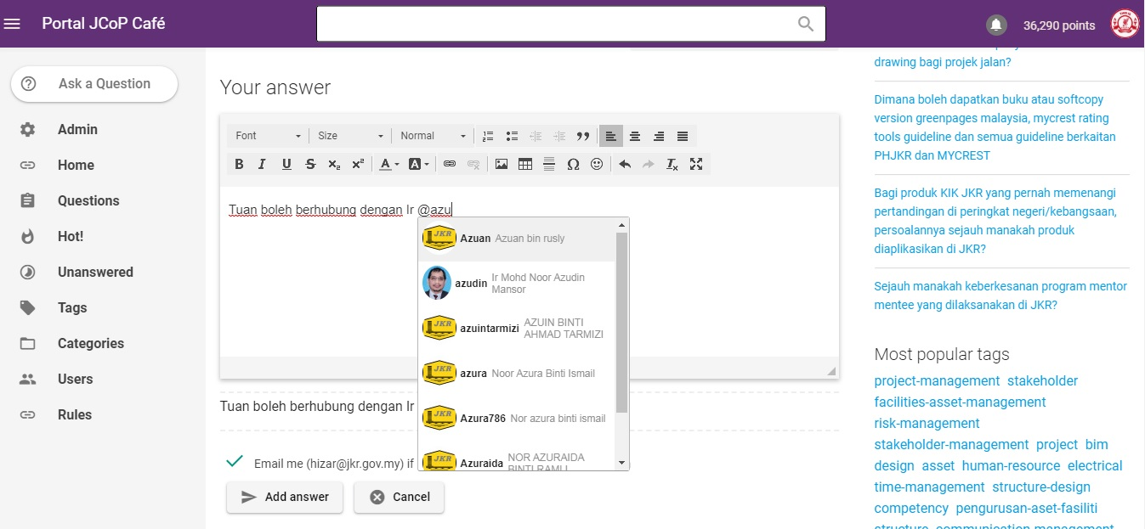
PORTAL Jcop cafe
LAMAN INTERAKTIF
“
Pengguna boleh menggunakan fungsi @mention (Moderator/SME/Pengguna) ~ sama seperti fungsi tagging di dalam Facebook/Twitter
Fungsi “@mention”

